Slide 1
第2节
光的反射定律

Slide 2


课程导入
我们能看见太阳、发光的蜡烛，是由于它们能发光，发出的光进入了我们的眼睛。
我们为什么又能看见人、苹果、书本这些本身不发光的物体呢？

Slide 3
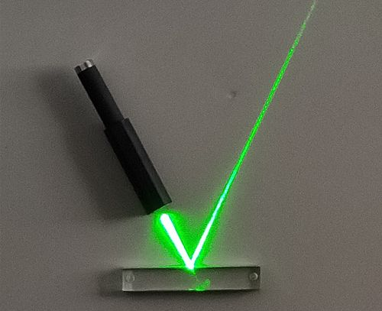
课程讲授
光的反射现象
活动1：观察光的反射现象
  在桌上放一块平面镜，让激光笔或手电筒的一束光斜射到镜面上，在墙壁上就会出现一个光斑，用手轻轻敲击桌面，有什么现象发生？在周围喷上水雾，观察光路，你发现了什么？
现象：敲击桌面后，光斑会颤动；喷上水雾后，发现射向镜面的光改变了传播方向返回到了空气中。

Slide 4

课程讲授
光的反射现象
光的反射
光在两种介质分界面上改变传播方向又返回原来介质中的现象，叫做光的反射。
不发光的物体表面能反射光，物体反射的光进入眼睛，我们就能看见物体。

Slide 5
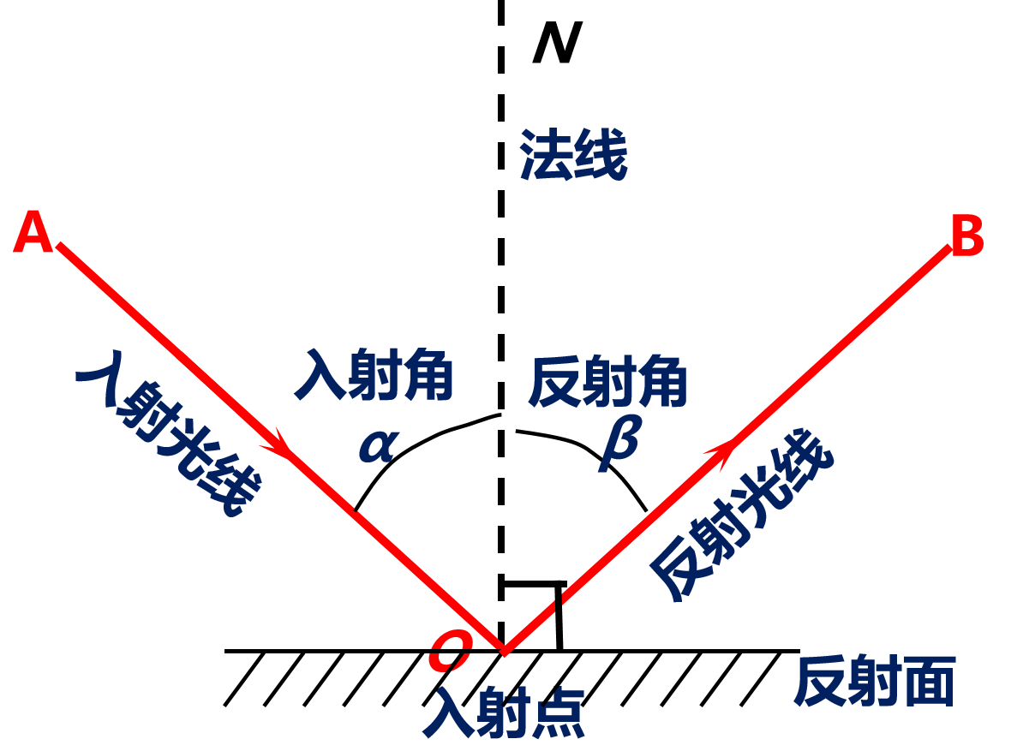
课程讲授
光的反射现象
光的反射遵从什么定律呢？
光的反射
概念：
入射光线：射向平面镜的光线，即AO。
反射光线：经平面镜反射后的光线，即OB。
法线：过入射点O 且垂直于平面镜的直线，即ON。
入射角：入射光线与法线的夹角，即∠α。
反射角：反射光线与法线的夹角，即∠β。

Slide 6
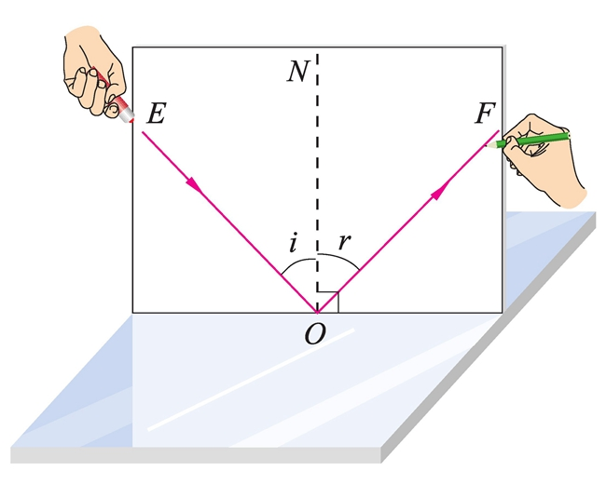
课程讲授
光的反射定律
实验：探究光的反射定律
1.提出问题：光反射时遵从什么定律？
2.猜想：
①反射光线和入射光线可能位于法线两侧；
②反射光线、入射光线、法线可能位于同一平面内；
③反射角可能等于入射角。
3.实验器材：平面镜、激光笔、一块附有量角器的可折转的白色光屏。

Slide 7
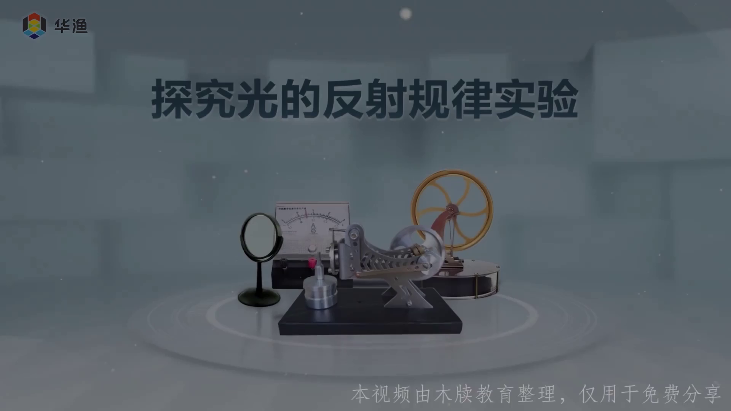
课程讲授
光的反射定律
实验：探究光的反射定律

Slide 8
课程讲授
光的反射定律
实验：探究光的反射定律
多次实验，避免偶然性，得到普遍规律
4.记录数据：
实验次数 | 入射角α | 反射角β
1 | 25° | 25°
2 | 36.5° | 36.5°
3 | 55° | 55°

Slide 9
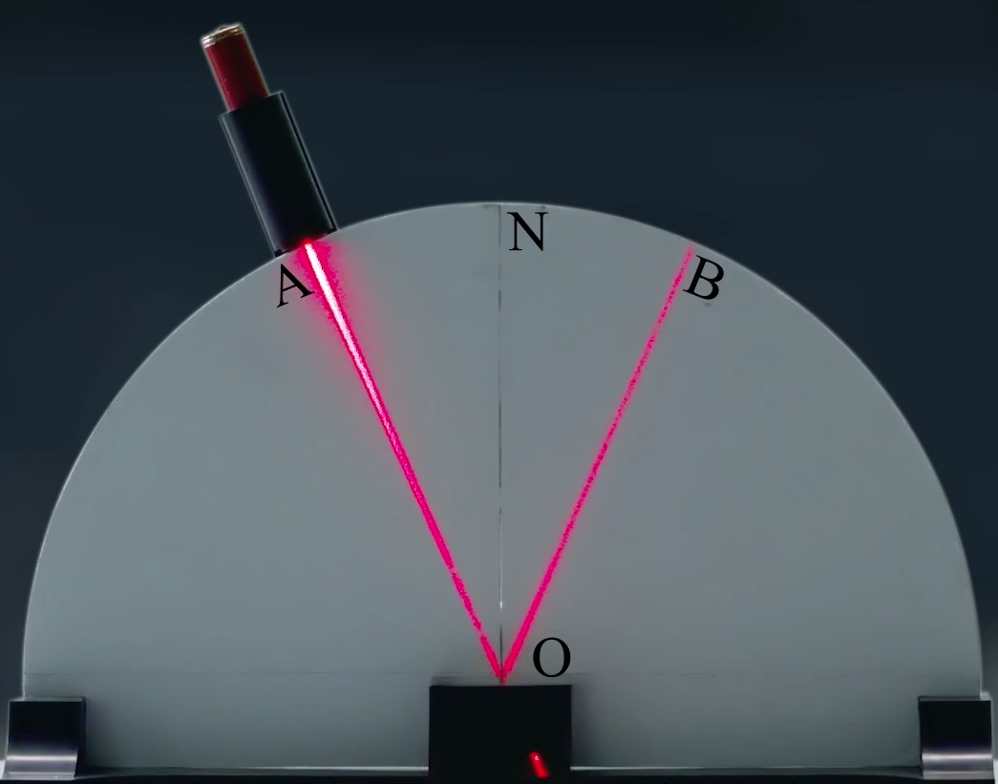
课程讲授
光的反射定律
实验：探究光的反射定律
这就是光的反射定律
5.结论：
(1)光反射时，反射光线、入射光线和法线三者在同一平面内；
(2)反射光线和入射光线分别位于法线两侧；
(3)反射角等于入射角。
可归纳为：三线共面
两线分居
两角相等

Slide 10

课程讲授
光的反射定律
想一想：根据光的反射定律，你能解释活动“观察光的反射现象”中光斑为什么会颤动吗?
根据光的反射定律，反射角等于入射角。敲击桌面时，入射角会有轻微的改变，反射角也随之发生改变，所以光斑会颤动。

Slide 11
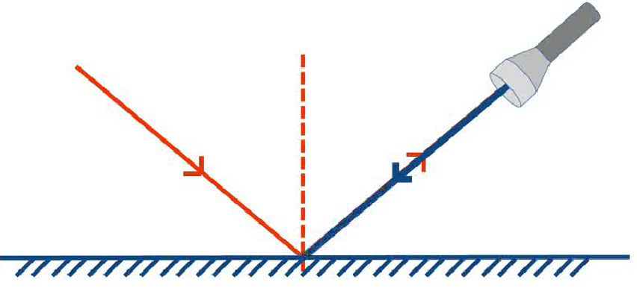
课程讲授
光的反射定律
在上面实验中，使入射光逆着原反射光的方向射到平面镜上，那么此时的反射光恰好能逆着原入射光的方向射出。
这说明，在反射现象中，光路是可逆的。

Slide 12
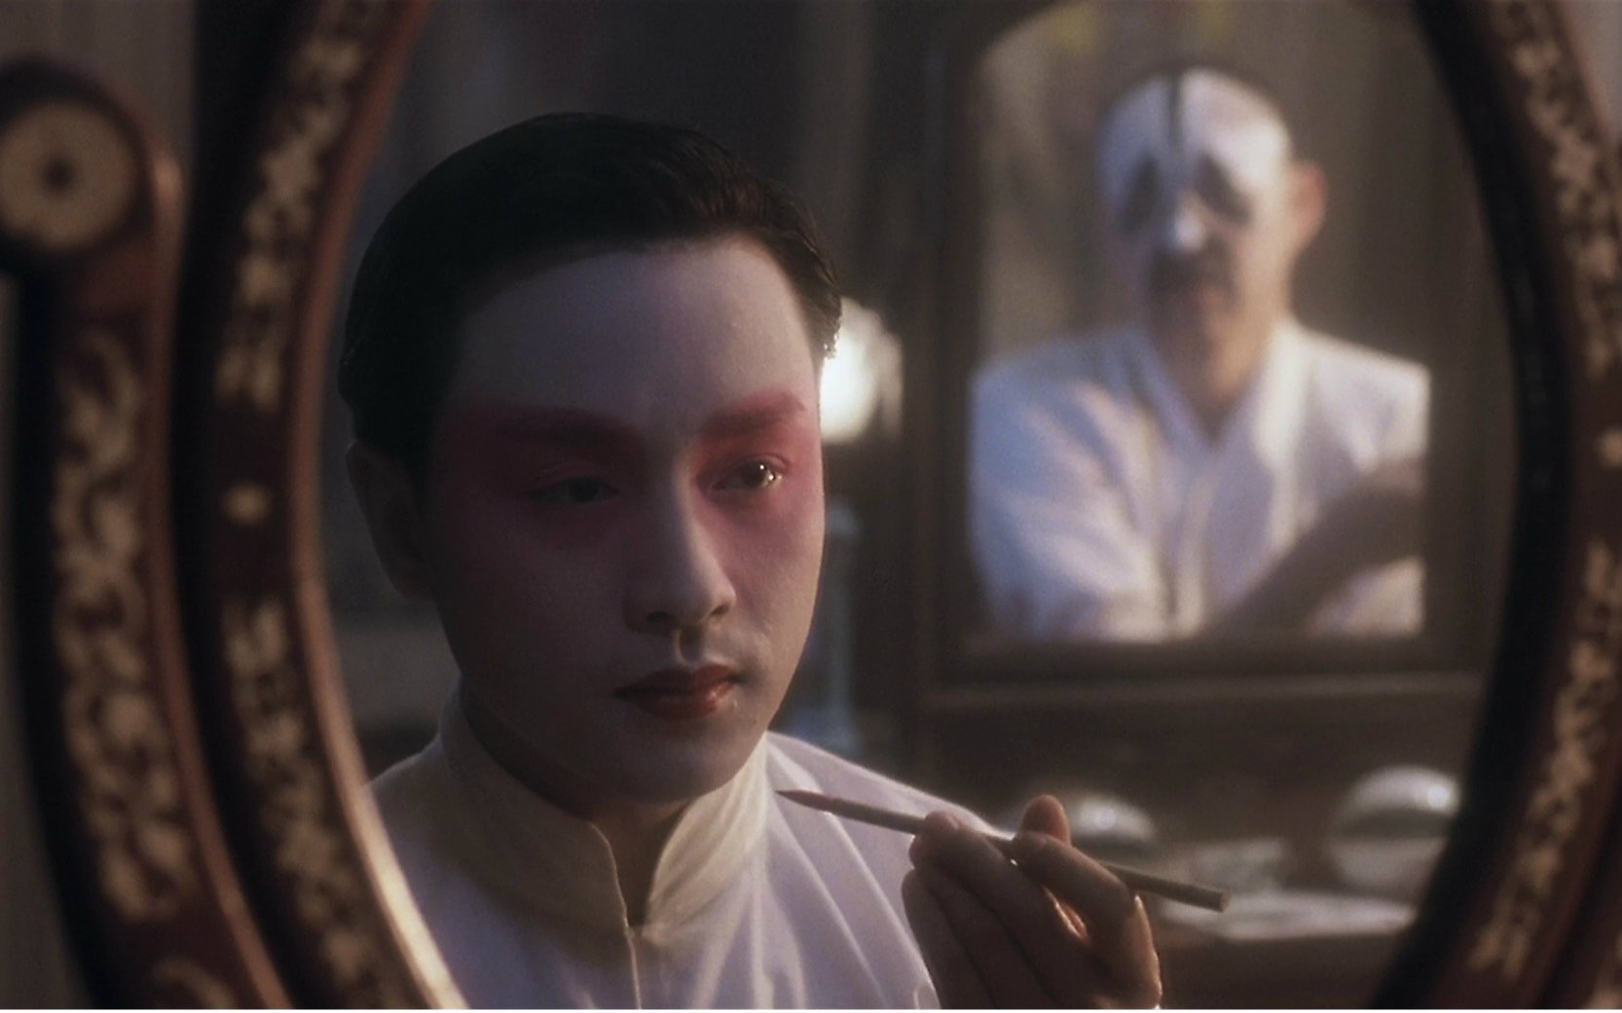
课程讲授
光的反射定律
生活实例
当我们可以从平面镜里看见别人的眼睛时，别人也可同时从平面镜里看见我们的眼睛。

Slide 13
课程讲授
光的反射定律
当光线垂直入射时，即入射角等于0°时，情况会怎么样？
当光线垂直入射时，它将被垂直反射回去。即反射角=入射角=0°

Slide 14
课程讲授
光的反射定律
作图
试一试：已知图中入射光线，请画出反射光线。
N
O
步骤：①先在反射面上标出入射点O；
②过入射点画出反射面的垂线ON，即法线，标上垂直符号；
③根据光的反射定律，反射角等于入射角画出反射光线。

Slide 15
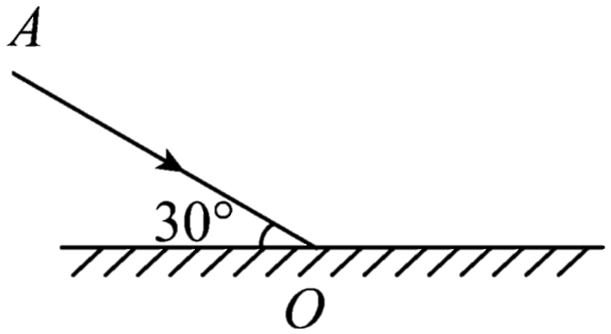
课程讲授
光的反射定律
随堂练习
1．AO是一条与平面镜成 30°的光线，请在图中画出反射光线并标出反射角度数。
60°

Slide 16
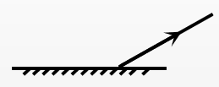
课程讲授
光的反射定律
随堂练习
2．根据反射光线画出对应的入射光线。

Slide 17
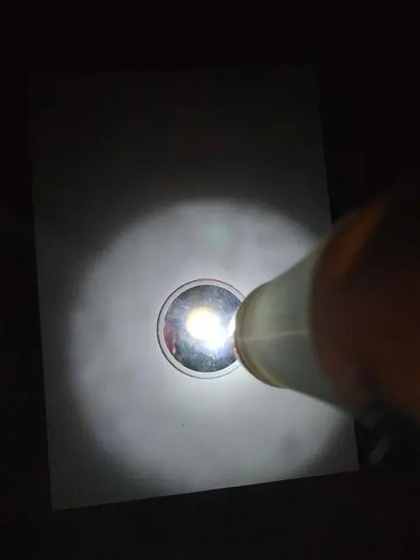
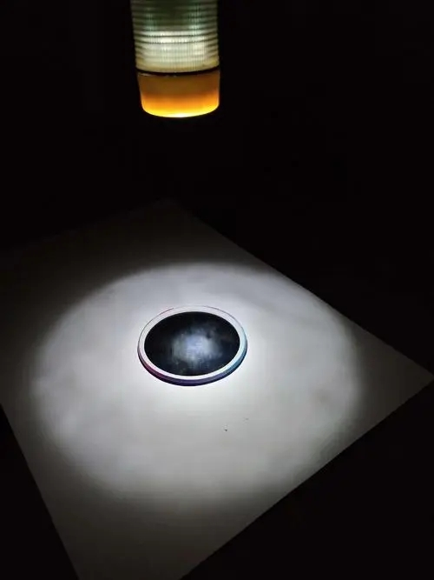
课程讲授
镜面反射与漫反射
想一想
灯光射到平面镜上，迎着反射光的方向可以看到刺眼的亮光，而在其他方向却几乎看不到反射的光；而镜子后的白纸无论在哪个方向都能看到纸被照亮了，却不会刺眼。这是怎么回事呢？

Slide 18

课程讲授
镜面反射与漫反射
镜面反射与漫反射
刺眼
平行光射到平滑表面上时，反射光也会平行射出，这种反射叫镜面反射。
都遵守光的反射定律
不刺眼
平行光射到粗糙不平的表面上时，反射光线会射向各个方向，这种反射叫漫反射。漫反射使我们从各个方向都能看到物体。

Slide 19
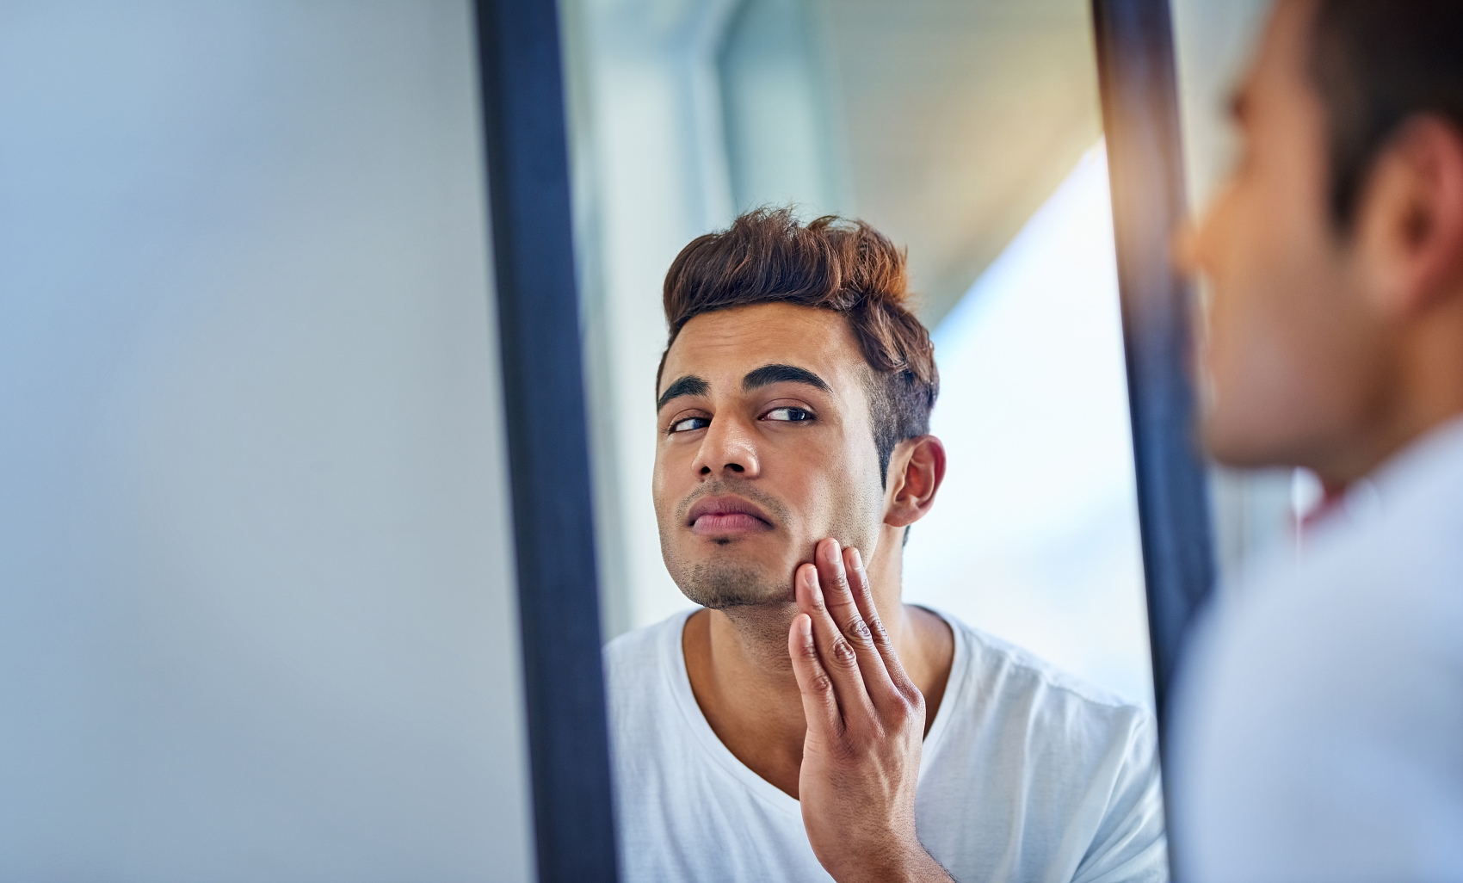
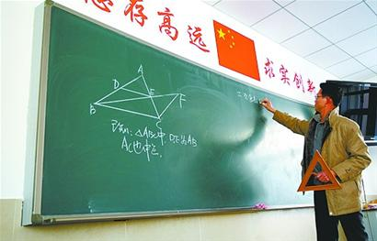
课程讲授
镜面反射与漫反射
镜面反射：生活实例
发生镜面反射的黑板反光，看不清字
照镜子

Slide 20
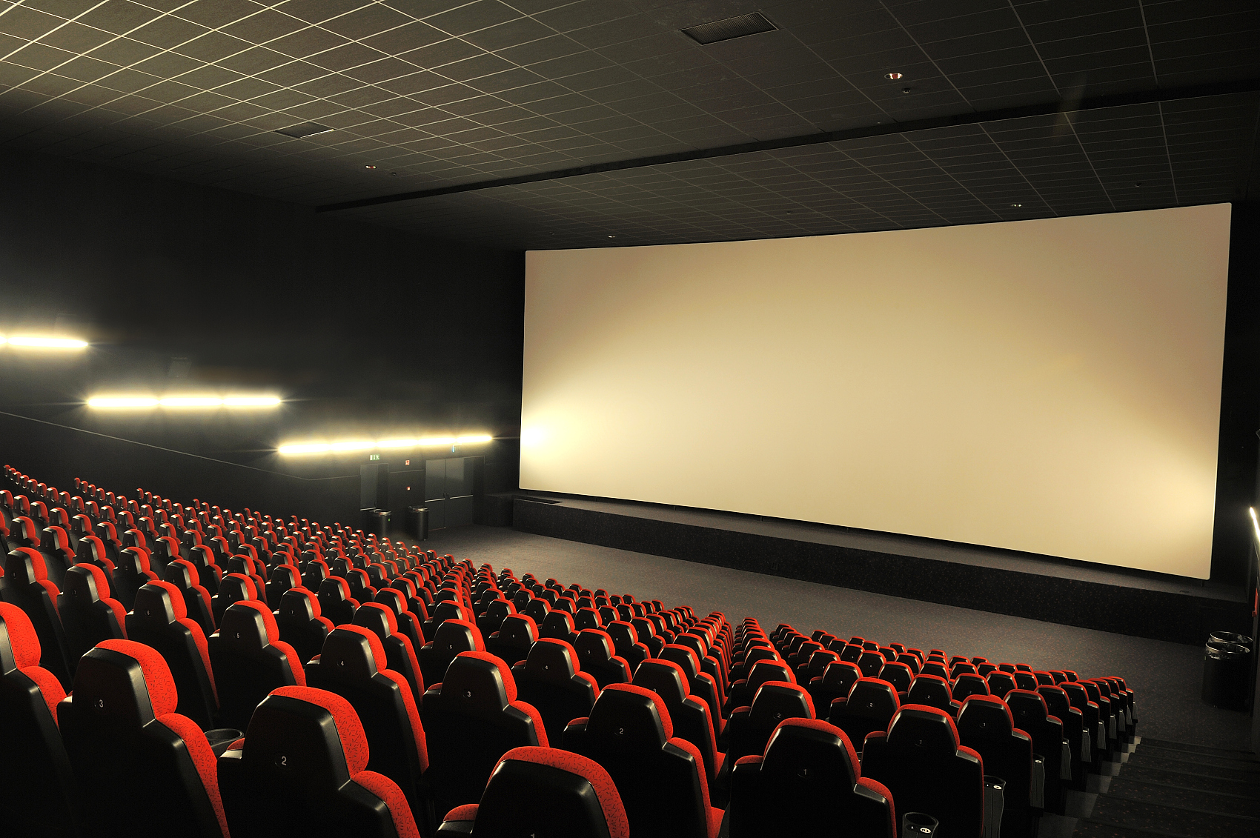
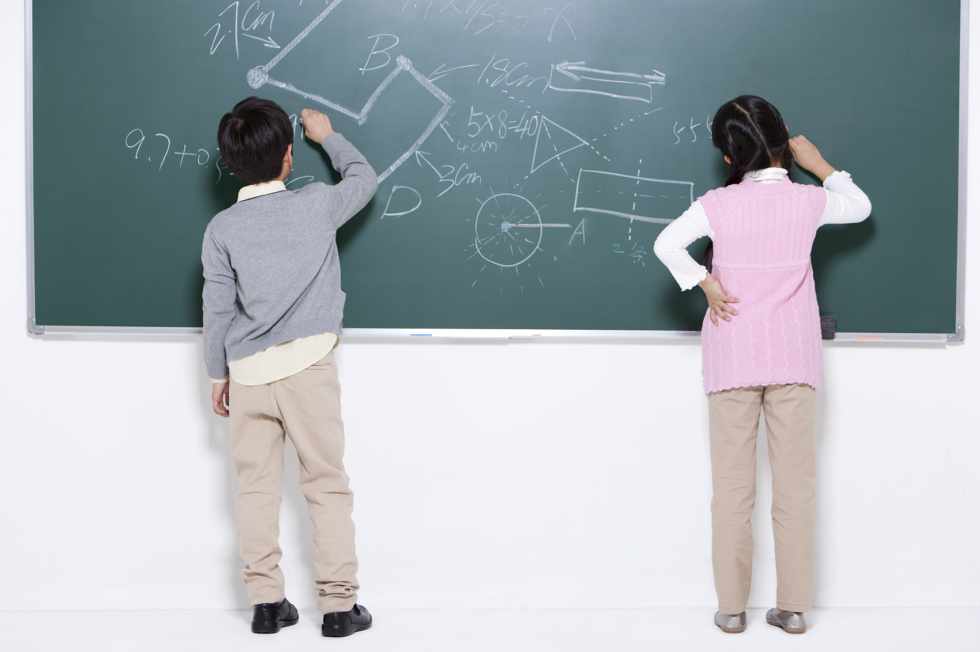
课程讲授
镜面反射与漫反射
漫反射：生活实例
黑板发生漫反射，我们才能看清字
电影幕布

Slide 21
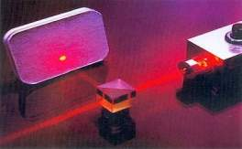

课程讲授
光反射的应用与影响
光反射的应用与影响
  红宝石激光器的红宝石两端被磨成一对平面镜，使很强的激光多次反射形成激光束。
  光纤利用光的反射传输信息。

Slide 22
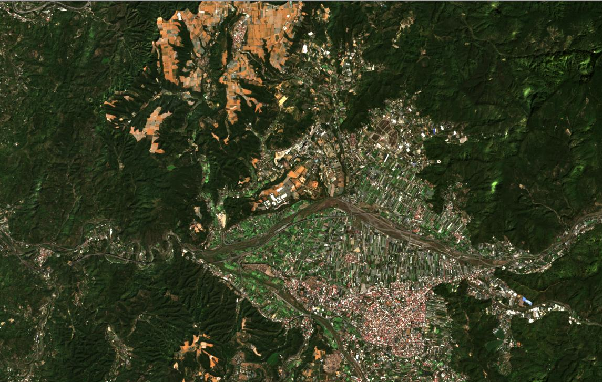
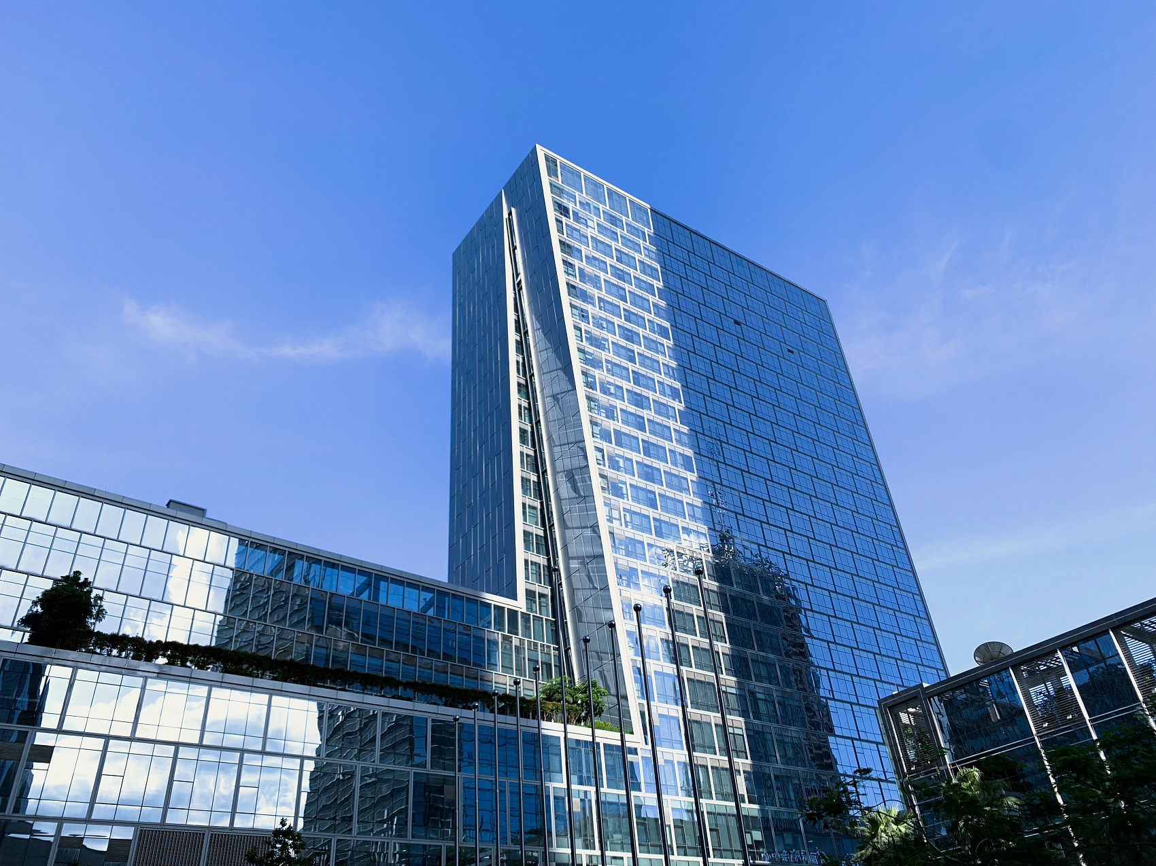
课程讲授
镜面反射与漫反射
光反射的应用与影响
  人造卫星利用光的反射，在遥远的太空探测地面的河流和森林，估计植被覆盖率等。
  玻璃幕墙由于镜面反射导致的光污染，会影响居民的正常生活。

Slide 23
课程讲授
小结
光在两种介质分界面上改变传播方向又返回原来介质中的现象
光的反射现象
光的反射定律
三线共面
两线分居
光的反射定律
两角相等
光路可逆
镜面反射：照镜子、黑板反光
镜面反射与漫反射
漫反射：各个方向都能看见物体
光反射的应用与影响
红宝石激光器、卫星遥感、光纤通信
玻璃幕墙光污染

Slide 24
习题练习
A
1. 下列各成语所展现的情景中，属于光的反射现象的是（ ）
A.镜花水月 B.坐井观天 C.立竿见影 D.一叶障目
2. 如果入射光线与反射光线相互垂直，则入射角为 ，反射角为 ，反射光线与镜面的夹角为 。
45°
45°
45°

Slide 25
习题练习
3. 请画出下图中各种情况下的反射光线。
30°
30°

Slide 26
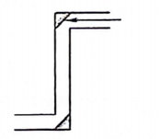
习题练习
3. 请画出下图中各种情况下的反射光线。

Slide 27
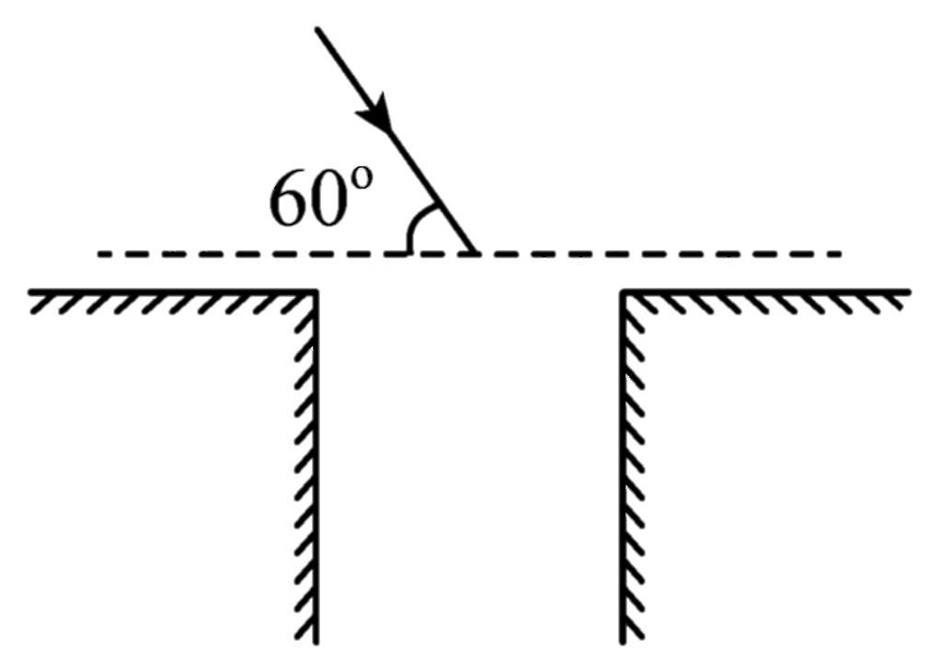
习题练习
4. 阳光与水平面成60°角射向地面，用平面镜使阳光竖直射入井底，在图中画出平面镜的位置，并标明反射角的度数。
75°

Slide 28
习题练习
5. 雨后晴朗的夜晚，为了不踩到地上的积水，人们根据生活经验判断：迎着月光走，地上发亮的是水；背着月光走，地上发暗的是水。请你根据所学光的反射知识进行解释。
答：迎着月光走，地上的水面对月光发生镜面反射，反射光线入射到人的眼睛，地面对月光发生漫反射，反射光线弱，所以地上发光的是水；背着月光走，人看不到水面发生镜面反射的月光，但能看到地面发生漫反射的月光，所以地上发暗的是水。

Slide 29
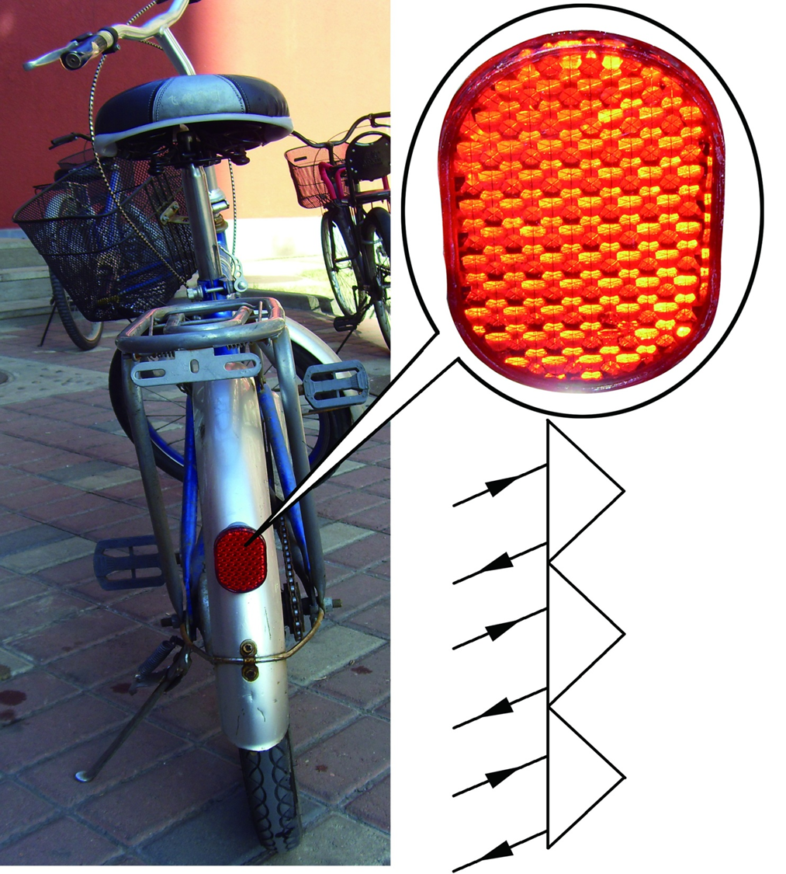
习题练习
6. 如图所示，自行车的尾灯并不发光，但是在汽车灯光照射下却显得格外明亮，这可以提醒司机注意前面有骑车人。仔细观察自行车尾灯的内部，可以看到一些排列整齐的小凸起，相邻两个凸起的夹角为90°。为什么要采用这样的结构?

Slide 30
习题练习
自行车尾灯反光原理
角反射器
将射入的光平行反射回去

